Slide 1

CLARA
CONCRETA
Y
CONCISA
Tema musical : Se Busca
Esta es una creación de Raquel

Slide 2
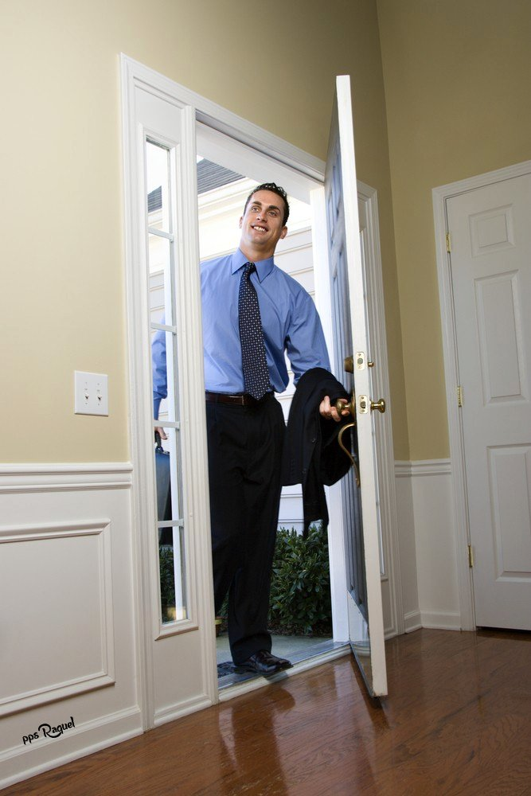
Un hombre llega
a casa del trabajo

Slide 3
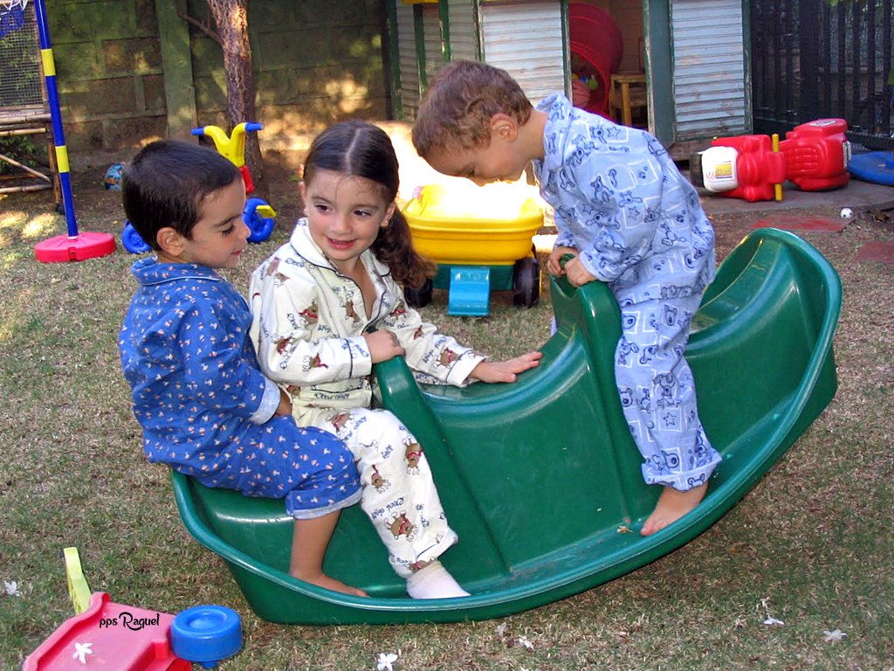
Y encuentra a sus tres hijos en el jardín aún con los pijamas puestos jugando en el barro, con cajas de comida vacías y los envoltorios de éstas esparcidos por todo el jardín

Slide 4

La puerta del coche de su mujer estaba abierta, así como la puerta de entrada de la casa y no había señales del perro.

Slide 5
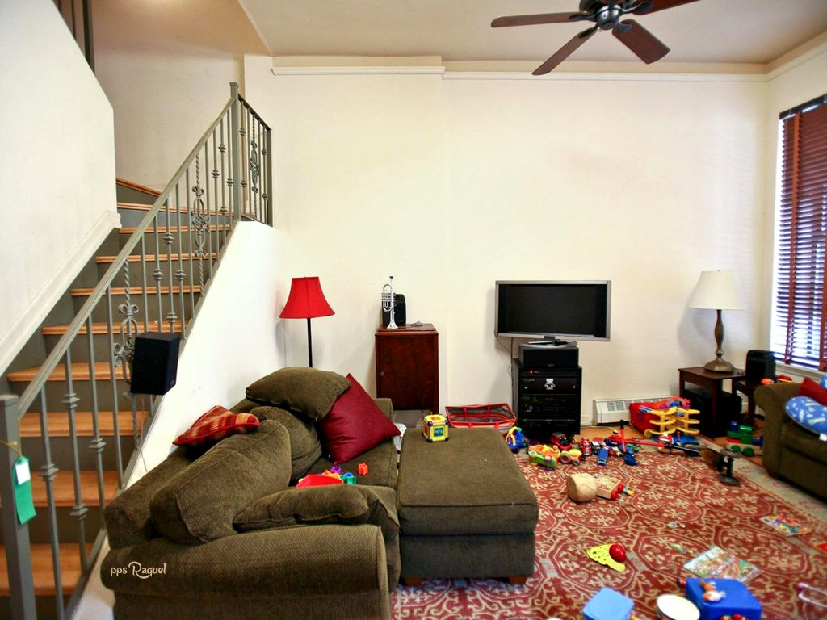
Cuando entró encontró aún mayor desorden.. Juguetes en el suelo y todo fuera de lugar

Slide 6
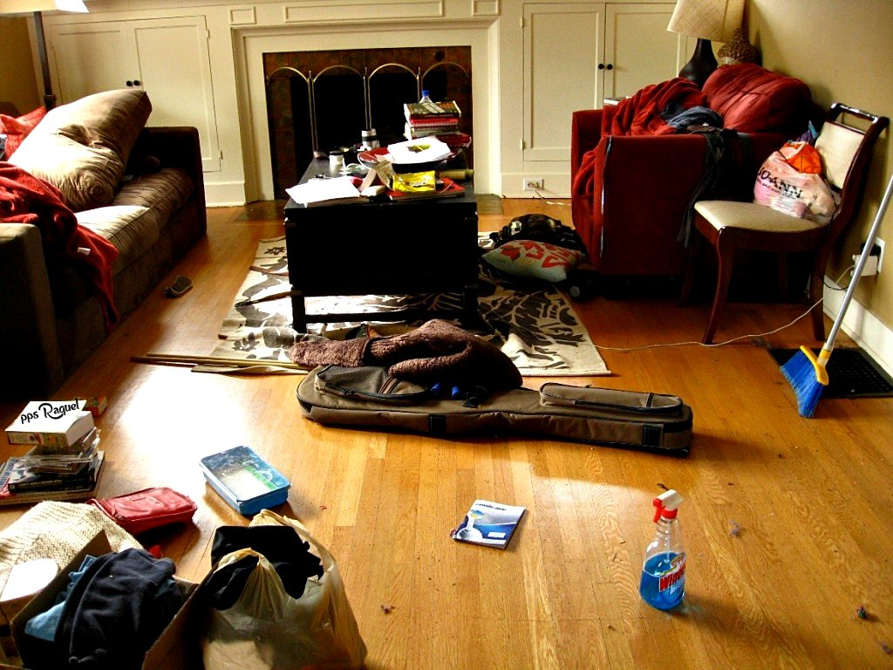
En el salón la televisión estaba a todo volumen con un canal de dibujos animados

Slide 7
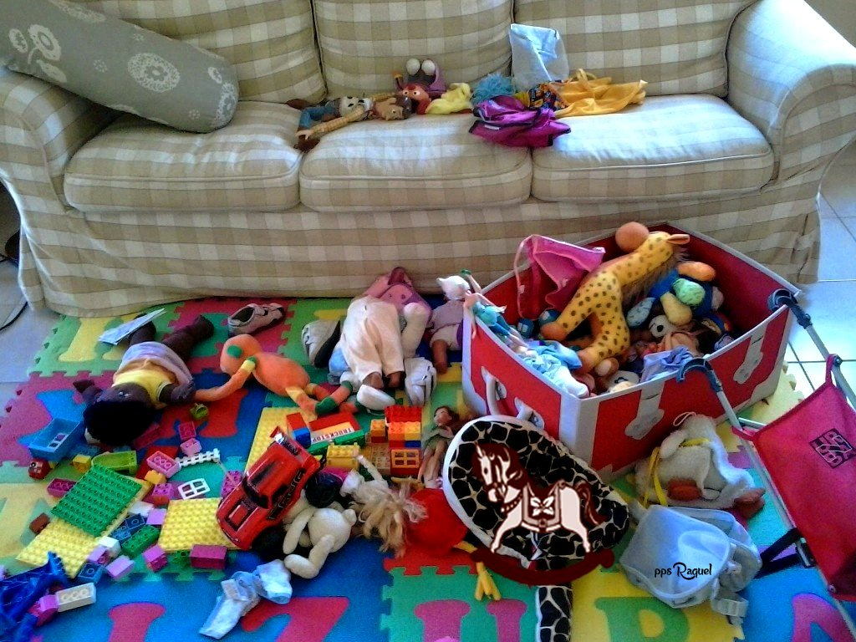
la salita de estar estaba cubierta de juguetes

Slide 8
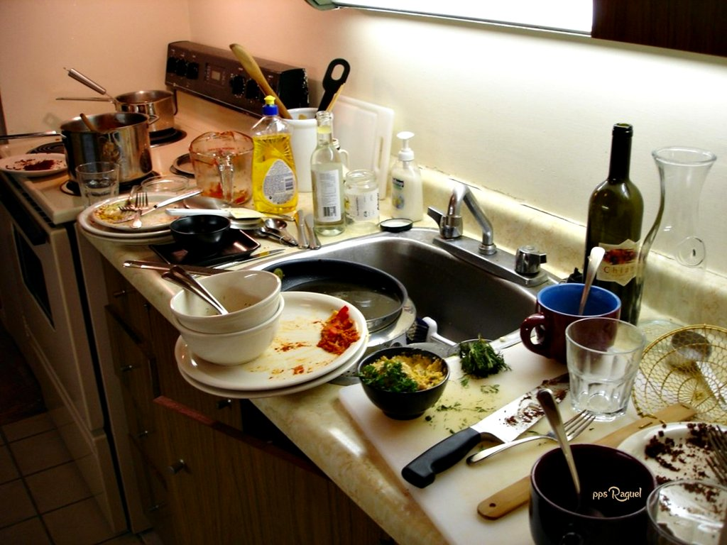
En la cocina la pila estaba llena de cacharros, el desayuno derramado ,la puerta del frigorífico abierta de par en par, la comida del perro tirada por el suelo, un vaso roto debajo de la mesa

Slide 9
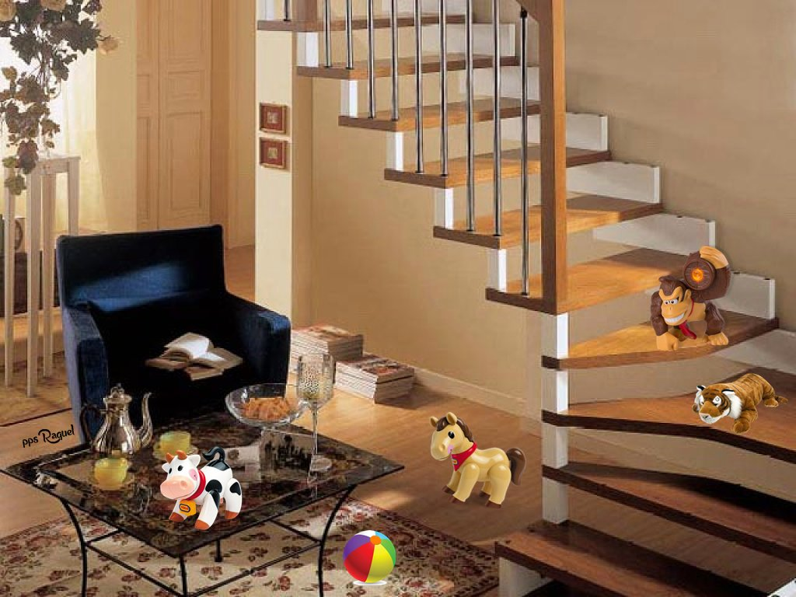
Inmediatamente subió las escaleras sorteando todos los juguetes y más pilas de ropa buscando a su mujer
preocupado por si estaba enferma o la había ocurrido algo serio.

Slide 10
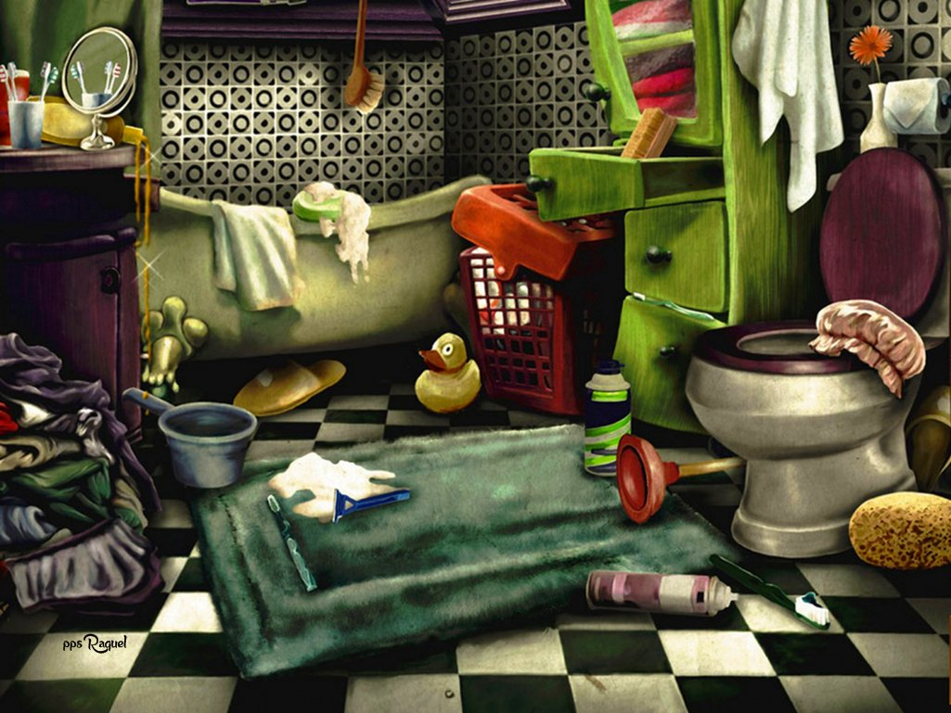
De camino a la habitación, vió como corría el agua por debajo de la puerta del cuarto de baño y cuando entró las toallas empapadas, espuma y más juguetes por el suelo, kilómetros de papel higiénico amontonado y pasta de dientes untada por el espejo y las paredes.

Slide 11

Entró corriendo en el dormitorio y encontró a su mujer acurrucada en la cama, en pijama y leyendo una novela.

Slide 12
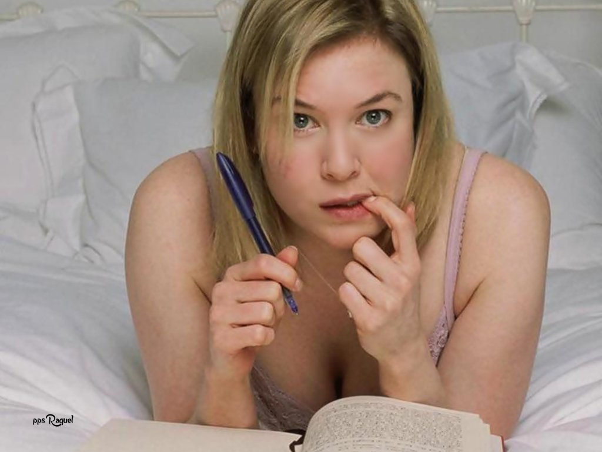
Ella le miró, le sonrió y le preguntó que tal le había ido el día.

Slide 13

Él la miró furioso y le preguntó, - ¿Qué ha pasado hoy aquí ?

Slide 14

Ella volvió a sonreír y le dijo:
- ¿Recuerdas que cada vez que llegas del trabajo me preguntas que hago todo el día?

Slide 15
- Si, contestó él incrédulo

Slide 16

PUES HOY
NO LO HICE...
Raquel

Slide 17









¿Te ha gustado?
Puedes ver más entrando
Aquí
Además puedes recibir powerpoints en tu correo electrónico suscribiéndote aquí:
Esta presentación powerpoint ha sido creada y compartida única y exclusivamente para mispps.com

